Slide 1
Infokommunikációs jog II. (Médiajog)
Médiapluralizmus és médiaszabályozás
Dr. Necz Dániel LL.M. ügyvéd

Slide 2
Az óra vázlata
Médiapluralizmus és médiaszabályozás
Médiapluralizmus
Kommunikációs alapjogok
A médiaszabályozás rendszere

Slide 3

Médiapluralizmus
A médiapluralizmus fogalma
Megfelelő tájékoztatás, többféle vélemény megjelenítése
Belső médiapluralizmus: egy csatorna műsorainak összessége tekintetében
Külső médiapluralizmus: a médiarendszer egésze tekintetében

Slide 4

Médiapluralizmus
A médiapluralizmus szerepe a demokratikus társadalomban I.
Megfelelő tájékozódás
Közéleti viták
Szabad és független média

Slide 5

Médiapluralizmus
A médiapluralizmus szerepe a demokratikus társadalomban II.
Technológiai kihívások és a nagy technológiai vállalatok szerepe
A véleménybuborék problémája

Slide 6

Médiapluralizmus
A pluralizmus követelményei a médiaszabályozásban I.
Pályázati, piacra lépési feltételek (földfelszíni műsorszórással terjesztett médiaszolgáltatások)
Műsorszerkesztési követelmények
Kvótaszabályok

Slide 7

Médiapluralizmus
A pluralizmus követelményei a médiaszabályozásban II.
Támogatáspolitika
Strukturális korlátozások
Műsorterjesztő hálózatok kötelező elosztása (must carry)

Slide 8

Médiapluralizmus
A platformszolgáltatók szerepe
Az online tér jelentősége a médiapiacon
Kapuőr szolgáltatók szerepének felértékelődése

Slide 9

Kommunikációs alapjogok
A kommunikációs alapjogok I.
Véleménynyilvánítás szabadsága
Kiemelkedő jelentőség
A gondolatok és a vélemény kifejezése
Szavak útján vagy szavak nélkül
Határok között érvényesül

Slide 10

Kommunikációs alapjogok
A kommunikációs alapjogok II.
Lelkiismereti és vallásszabadság
Gyülekezési jog
Egyesülési jog
Tan- és tudományszabadság
Művészeti szabadság
Információs szabadság
Sajtószabadság/médiaszabadság

Slide 11
Kommunikációs alapjogok
Lelkiismereti és vallásszabadság az Egyesült Államokban I.
Első Alkotmánykiegészítés
Állam és egyház szétválasztása
Esetjog például: vallásgyakorlás, állami iskolák működése, oktatás és szólásszabadság

Slide 12
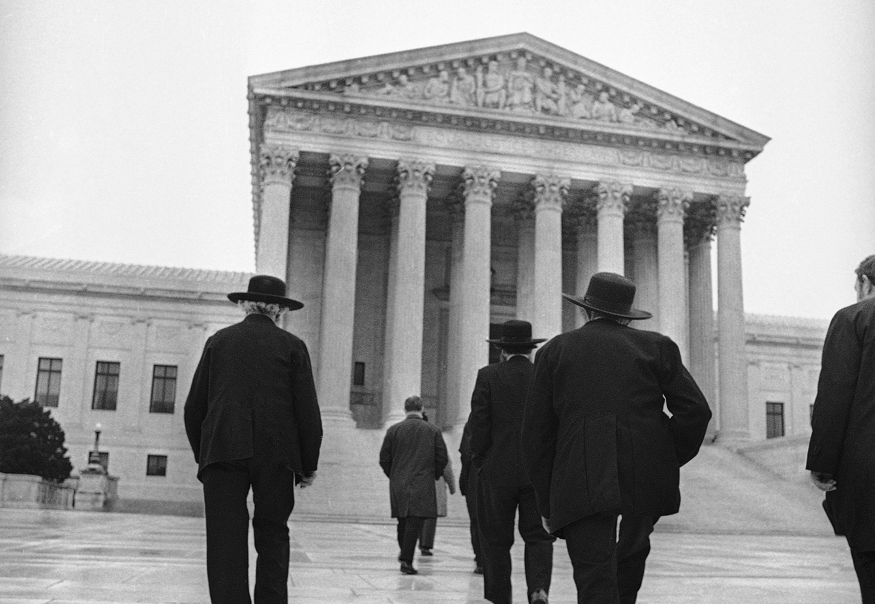
Kommunikációs alapjogok
Lelkiismereti és vallásszabadság az Egyesült Államokban II.
Tinker v. Des Moines School District (1969): vietnámi háború elleni tiltakozás
Wisconsin v. Yonder (1972): Amish diákok kötelező oktatása
Edwards v. Aguillard (1987): intelligens tervezés elméletének kötelező tananyagként való előírása az evolúció elmélete mellett – érvénytelen

Slide 13

Kommunikációs alapjogok
Lelkiismereti és vallásszabadság az Európai Unióban I.
Murphy v. Ireland (2003): egy keresztény csoport rádiós reklámkampányának betiltása
EJEB : a tiltás nem sérti az EJEE 10. cikkét

Slide 14
Kommunikációs alapjogok
Lelkiismereti és vallásszabadság az Európai Unióban II.
Tonchev and Others v. Bulgaria: önkormányzat sértő levele iskolák számára egyes vallási felekezetekkel kapcsolatban – EJEB: jogsértő
Zemmour v. France: felelősségre vonás sértő megjegyzések miatt – EJEB: nem történt jogsértés

Slide 15
Kommunikációs alapjogok
7/2021. (II. 19.)
“Nagy Harácsony”
Politika vagy vallás?
A vallási közösség méltóságának védelme

Slide 16

Kommunikációs alapjogok
Gyülekezési jog
Tömeges, csoportos fellépés
Bejelentési szabályok, hatósági felügyelet
Spontán gyülekezés is megengedett lehet

Slide 17

Kommunikációs alapjogok
Egyesülési jog
Szervezetek létrehozása, ahhoz való csatlakozás
Például: civil szervezetek, pártok
Alapításra, csatlakozásra, képviseletre, egyes szervezetekre vonatkozó követelmények

Slide 18

Kommunikációs alapjogok
Tan- és tudományszabadság, a művészetek szabadsága
Tudományos és művészeti viták sajátosságai
Oktatási intézményekben élvezett szólásszabadság
A művészeti, irodalmi alkotás szabadsága

Slide 19

Kommunikációs alapjogok
A tulajdonhoz való jog és a véleménynyilvánítás szabadsága
A véleménynyilvánítás szabadsága és a magántulajdon védelme
Reklámkorlátozások
Állami, önkormányzati területek felhasználása
Látogatók érdekei, közérdek

Slide 20

Kommunikációs alapjogok
A tájékozódáshoz való jog
Tájékozódáshoz való jog
Tájékoztatási kötelezettség
Közérdekű és közérdekből nyilvános adatok

Slide 21

Kommunikációs alapjogok
3/2015. (II. 2.) AB határozat
Gazdasági témájú cikk
Tényállítás?
Piacbefolyásolás?

Slide 22

A médiaszabályozás rendszere
A médiaszabályozás forrásai
Alaptörvény
Sarkalatos törvény: a sajtószabadságra, valamint a médiaszolgáltatások, a sajtótermékek és a hírközlési piac felügyeletét ellátó szervre vonatkozó részletes szabályok
NMHH elnökének rendeletei
Médiatanács ajánlásai (nem jogszabály)
Ön- és társszabályozás

Slide 23

A médiaszabályozás rendszere
A Nemzeti Média- és Hírközlési Hatóság
Média- és hírközlési igazgatás
A médiatartalom és a médiapiac feletti felügyelet
NMHH önálló hatáskörrel rendelkező szervei: elnök, Médiatanács, Hivatal

Slide 24
Következő órán
Zárthelyi dolgozat: alkotmányos alapok, szólásszabadság, sajtó- és médiaszolgáltatások, médiapluralizmus és médiaszabályozás
03.17. 18:30-20:00. T/1. terem

Slide 25
Kérdések?

Slide 26
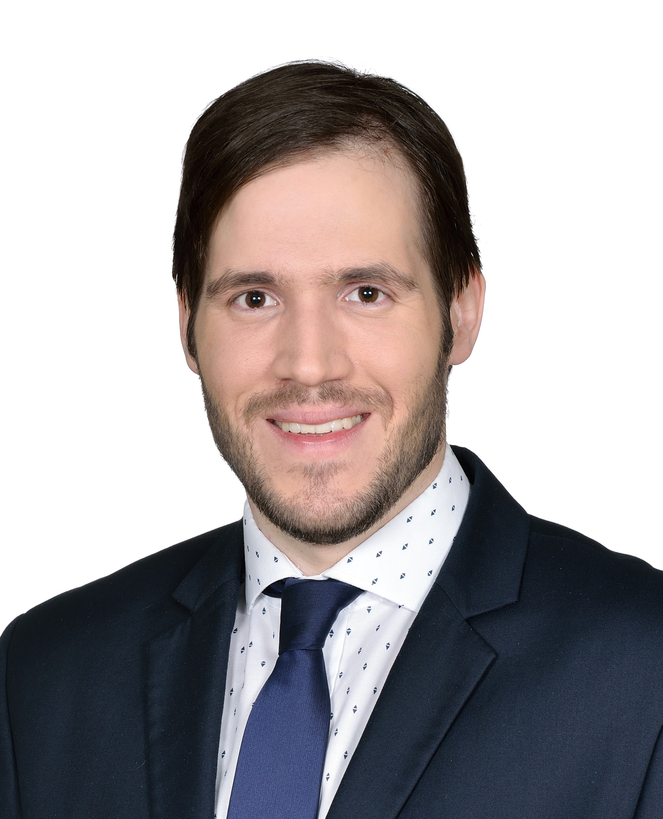
Köszönöm a figyelmet!
Dr. Necz Dániel LL.M. ügyvéd

